Slide 1
58赶集并购案
分析与启示

Slide 2
前言/INTRODUCTION
从相杀到相爱，需要几年？
对于58同城和赶集网来说，这个答案是10年

Slide 3
1
十年相傍发展，博弈中共进
2
从竞争到合并，天意与人为
目录
CONTENTS
3
龙头强强联合，机遇与挑战
4
组建多赢格局，成型与维系
5
2015合并年，思考与展望

Slide 4
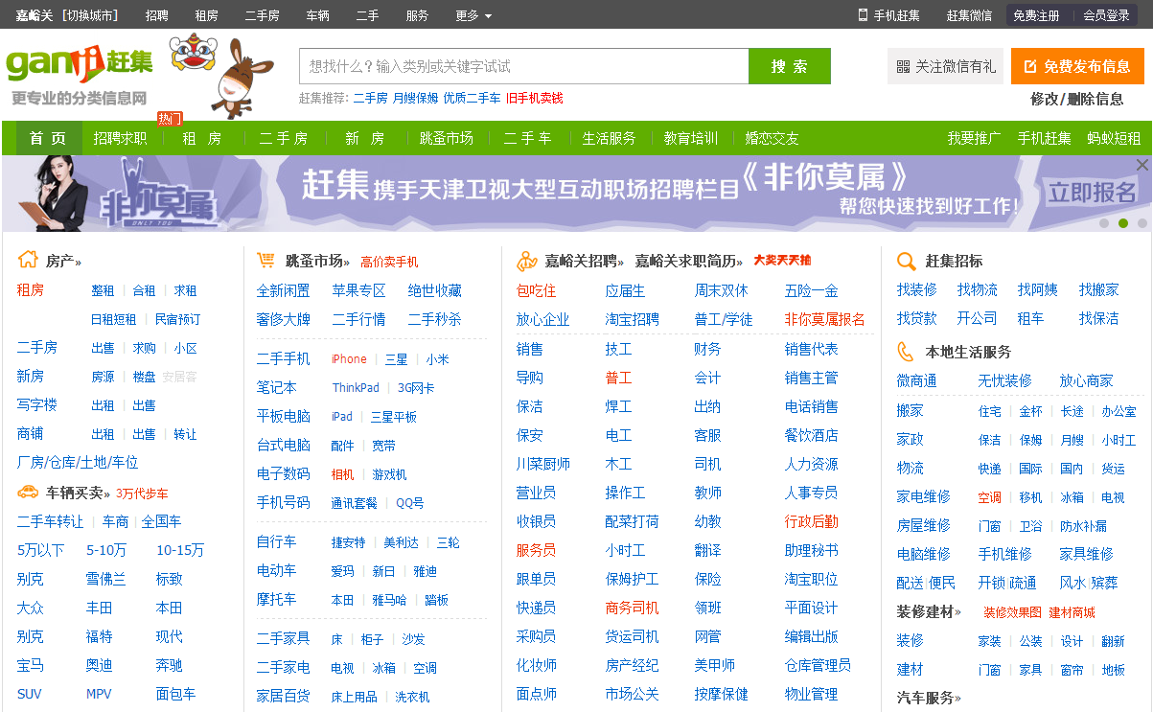
十年相傍发展，博弈中共进
公司概况对比
类别/网站 | 58同城 | 赶集网
网站上线时间 | 2005年
服务领域 | 为消费用户提供房屋租售，二手物品买卖，招聘求职等遍布日常生活各个领域的本地生活及商业服务类信息
城市分站 | 覆盖中国大中主要城市
主要商业模式 | 会员+竞价
主要收入来源 | 会员费+广告费
营销方式 | 核心直营+部分代理
行业排名 | 国内分类信息行业第一 | 国内分类信息行业第二
定位 | 让生活更简单 中国第一分类信息网站 | 生活信息门户 更专业的分类信息网站
口号 | 一个神奇的网站 | 赶集网，啥都有
上市情况 | 2013年10月在纽交所上市 | 暂未上市
商业运作模式 | 提供全方位市营解决方案 | 提供互联网营销推广平台、做生意全面解决方案
营销方式 | 28个城市：直营 其他地区：代理 | 北上广：直销 其他地区：代理
企业特色 | 本地化、自主且免费、真实高效 | 实时、海量、有效

Slide 5
1
十年相傍发展，博弈中共进
2
从竞争到合并，天意与人为
目录
CONTENTS
3
龙头强强联合，机遇与挑战
4
组建多赢格局，成型与维系
5
2015合并年，思考与展望

Slide 6
由竞争到合并，天意or人为
十年博弈组合拳
业务布局竞争
成熟业务进一步拓展
新业务发展受限
招聘、房产、二手车、生活服务
四大主营业务针锋相对
烧钱广告大战
竞争
组合拳
高价签约品牌形象代言人
大力推广形象口号
线上线下广告全面轰炸
广告及销售驱动营收增长
市场成本巨大，利润空间压缩
角力资本市场
融资角力场
上市角力场
58同城纽交所上市&腾讯战略投资
赶集网2亿美金融资，上市势在必行
2015年4月17日，58赶集正式宣布，“牵手”成功

Slide 7
由竞争到合并，天意or人为
并购动机分析
Strengths
Weaknesses
拥有巨大用户资源
行业市场份额位居前列
赶集具有专业信息分类优势
58坐拥腾讯战略投资带来
资金与技术
恶性竞争带来巨额市场成本
过度竞争使新业务发展受限
赶集市场份额处于劣势地位
战略联盟与并购将带来超额
市场覆盖
互联网合并年创造经验
投资者为并购下注筹码与信心
市场由寡头竞争转向多元竞争
Opportunities
Threats

Slide 8
1
十年相傍发展，博弈中共进
目录
CONTENTS
2
从竞争到合并，天意与人为
3
龙头强强联合，机遇与挑战
4
组建多赢格局，成型与维系
5
2015合并年，思考与展望

Slide 9
龙头强强合并，机遇与挑战
合并光明前景
经营协同效应：
巨大的市场力→提高议价能力，获取垄断利润
纵向协作化经营→节省市场费用，提升营销效果
资源共享优势互补→资源优化整合，纵向深化业务模式
财务协同效应：企业资本扩大，资金流入更为充足，流向更具效益
协同效应
马太效应
用户共享，强强联合→极大提升竞争力，形成分类信息市场新格局
产业布局
舍弃重复业务，集中资源垂直深耕O2O领域→形成完整产业生态链

Slide 10
龙头强强合并，机遇与挑战
合并潜在风险
营运风险
如何妥善处理同质化业务
如何有效利用协同效应，共享资源
团队优化整合
如何提升员工合作热情与积极性
如何维系竞争所带来的创新活力
01
市场高度垄断质疑
05
02
并购后垄断质疑
潜在风险
企业文化融合
如何使新企业文化获得员工认可
如何使新战略目标在员工中形成一致性
04
03
人员架构调整
如何妥善处理人员架构，避免不合理裁员所带来的管理成本提升，人才流失风险，企业内部稳定问题

Slide 11
1
十年相傍发展，博弈中共进
2
从竞争到合并，天意与人为
目录
CONTENTS
3
龙头强强联合，机遇与挑战
4
组建多赢格局，成型与维系
5
2015合并年，思考与展望

Slide 12
组建多赢格局，成型与维系
多赢格局成型
ALL IN APP
付费模式突破
大批量收并购
团队优化建设
一流用户体验
C2C平台事业部日流量破5000万
完善产品矩阵
App Store生活服务前20榜单占据1/4
成功切换CPC点击式付费，突破日400万
第一家用户自主付费占主导企业
中长期盈利才开始发力
大批量投资收购，鲸吞十几家公司
精准整合，未来将与垂直业务优势整合，构建全新生态
组建五大主营事业群
优化员工福利，创造员工情怀

Slide 13
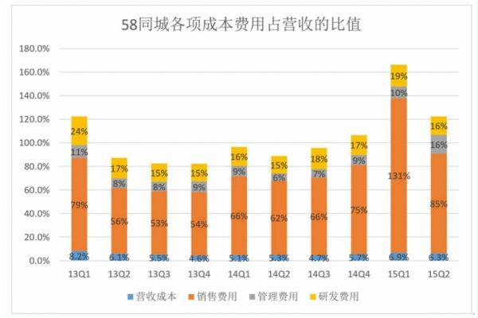
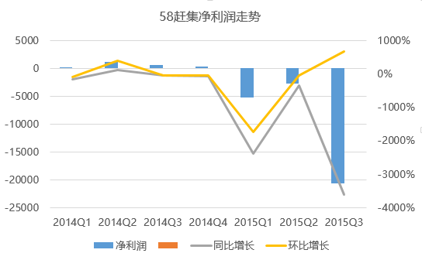
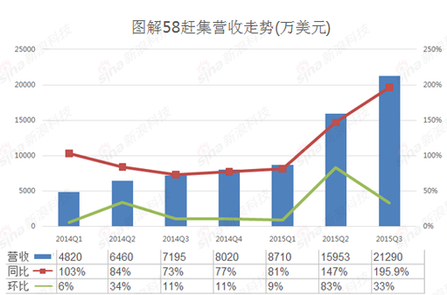
组建多赢格局，成型与维系
整合阵痛不断
裁员激起
员工不满
竞合效果
不如人意
重复业务整合后易洗车
遭裁撤
员工不满围堵公司大楼
裁撤消化
虚增业绩
业绩同比由盈转亏
成本费用降幅较低
裁撤数十家核心区域代理
被指消化虚增业绩
业务渠道整合仍将继续，
集团整合阵痛不断

Slide 14
组建多赢格局，成型与维系
单击此处添加标题
多赢格局维系
放大格局
从O2O入口生态，加强核心业务优势整合，全面发展垂直生态链，推进构建异业生态圈
经营整合
加速布局O2O,推进并购收购项目与企业垂直业务优势整合，逐步增厚业绩，扭亏为盈
资源整合
加强58同城与赶集网优势资源整合，关联渠
道，共享用户资源及商家信息，推进平台互通
团队整合
推进五大创新事业部和事业群发展完善，加强团队建设，优化员工福利，塑造企业情怀
用户导向
提升平台用户体验，严格把关信息质量与安全，建设用户反馈接受平台，满足用户需求

Slide 15
1
十年相傍发展，博弈中共进
目录
CONTENTS
2
从竞争到合并，天意与人为
3
龙头强强联合，机遇与挑战
4
组建多赢格局，成型与维系
5
2015合并年，思考与展望

Slide 16
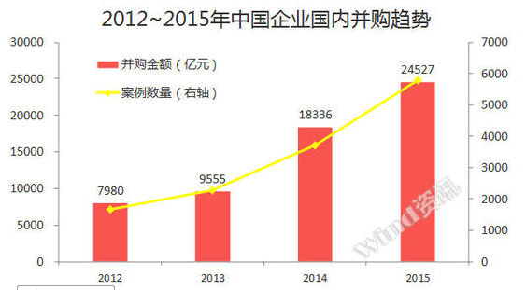
2015并购年，思考与展望
竞争是否还是健康常态？
谷歌与微软针锋相对→成全了苹果
滴滴与快的补贴大战→造福了用户
不断重复过去的模式而非创新
置身高消耗低回报恶性竞争环境
过于重视竞争
没有永远的敌人，只有永远的利益

Slide 17
既往不恋，纵情向前
汇报人：邓丽琼 王一帆

